Slide 1
Webアプリコース成果発表
B2 アンパンマン号チーム
佐久間 小坂 清水 竹田 川上 吉田
Notes:
B-2グループのアンパンマン号です。
これから、webアプリコース成果発表会を行います。よろしくお願い致します。

Slide 2
INDEX
導入
成果物紹介
開発演習の総括
PLUS DOJOを終えて成長したこと
Notes:
目次は以下の通りです。

Slide 3
導入
Notes:
まずは導入についてです。

Slide 4

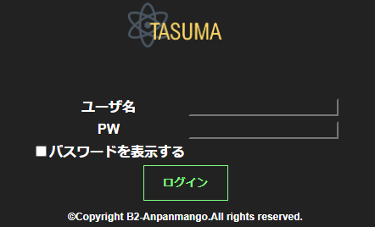
VSCodeを意識したデザインS
TASUMAとは…
IT関連の資格取得サポートを行うアプリ
想定利用者：20代若手IT社員やITの資格が欲しい人
Notes:
私たちは、「20代の若手IT社員及びITの資格が欲しい人に対してIT関連の資格取得サポートを行う」todo管理アプリTASUMAを作成致しました。
由来はタスクマネジメントからTASUMAと名付けました。スタディサプリのIT特化版と考えていただければ幸いです。
想定利用者は、20代の若手IT社員及び、ITの資格が欲しい人です。

Slide 5
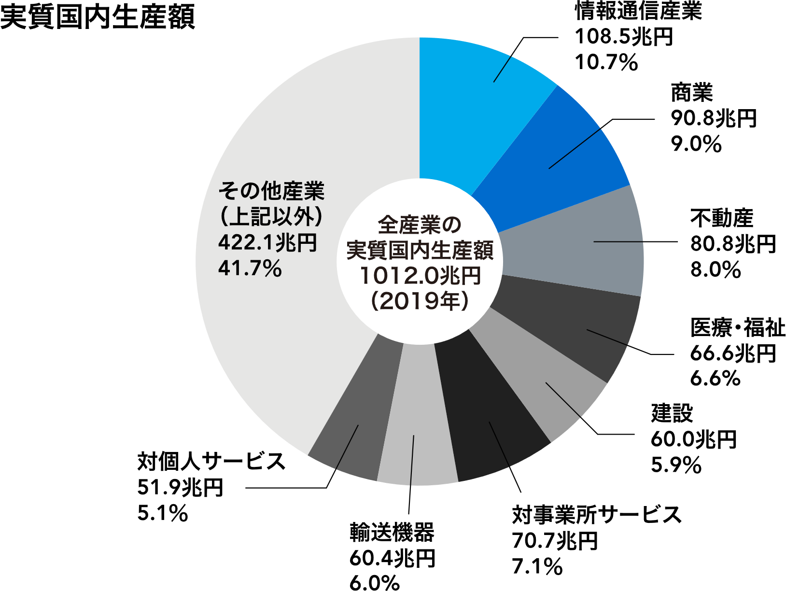
TASUMA作成の経緯
IT業界は私達の生活に大きな影響を与えており、なくてはならない業界
したがって…
→「TASUMA」があれば心強く、勉強のモチベーションも上がる！
あなたの「やる気スイッチ」を押します！
（出典）総務省「令和２年度 ICTの経済分析に関する調査」(2021)
Notes:
では、TASUMAの作成の経緯についてお話いたします。
総務省の統計によれば、IT、いわゆる情報通信産業の実質国内総生産額（2019年）は108.5兆円で全産業の10.7％を占めています。これは、その他産業を除き、商業や医療・福祉などを抑えて第1位に位置付けられます。
このように、IT業界は私達の生活に大きな影響を与えており、なくてはならない業界であることが言えます。
したがって、IT関連の資格を取りたいと思っている人たちが増加する中で、TASUMAがあれば心強く、勉強のモチベーションも上がるのではないか？と思い作成しました。

Slide 6
成果物紹介
6
Notes:
では、TASUMAの具体的な機能についてみていきます。

Slide 7
機能紹介・デモ
・My資格の登録機能
…「資格取りたいなと思ったけど、何を勉強しようか考えるのが面倒だな。」
そんなあなたに向けて、マッチング機能を用意しました。
また、２回目以降に利用することを考えて、マッチングを省略して
登録できるように「資格一覧」からも登録できるようにしました。
・「本日の目標」機能
…資格は決まったけど、参考書も分厚くてやる気にならないな。
そんなあなたに向けて、勉強する単元を絞って提示します。
・掲示板機能
…ずっと一人で勉強するの飽きてきたな。ここ誰かに質問したいな。
そんなあなたに向けて、雑談にも質問にも使える掲示板を用意しました。
Notes:
今回は大きく３つの機能をデモを通して紹介していきます。

Slide 8
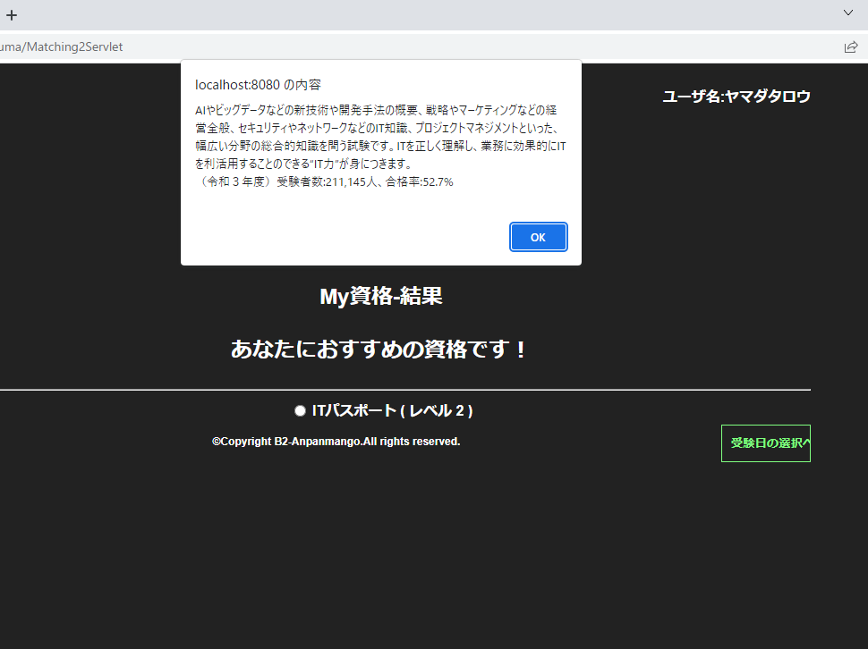
My資格の登録 -資格マッチング
…IT資格を取りたいけど
何を取ればいいのかよくわからない。
そんなあなたに向けて資格の提案をします。
★ Point
おすすめ資格の説明
★ Point
質問をもとにおすすめ資格を提案
Notes:
まずMy資格及びマッチング機能です。
ユーザが目指す資格及び受験日の登録をMy資格から行います。
私自身もそうですが、IT資格は多岐にわたっており、どのようなものを目指していくべきか迷っている人も多いかと思います。
本アプリはそのような人に向けて資格を紹介するマッチング機能を搭載しています。

Slide 9
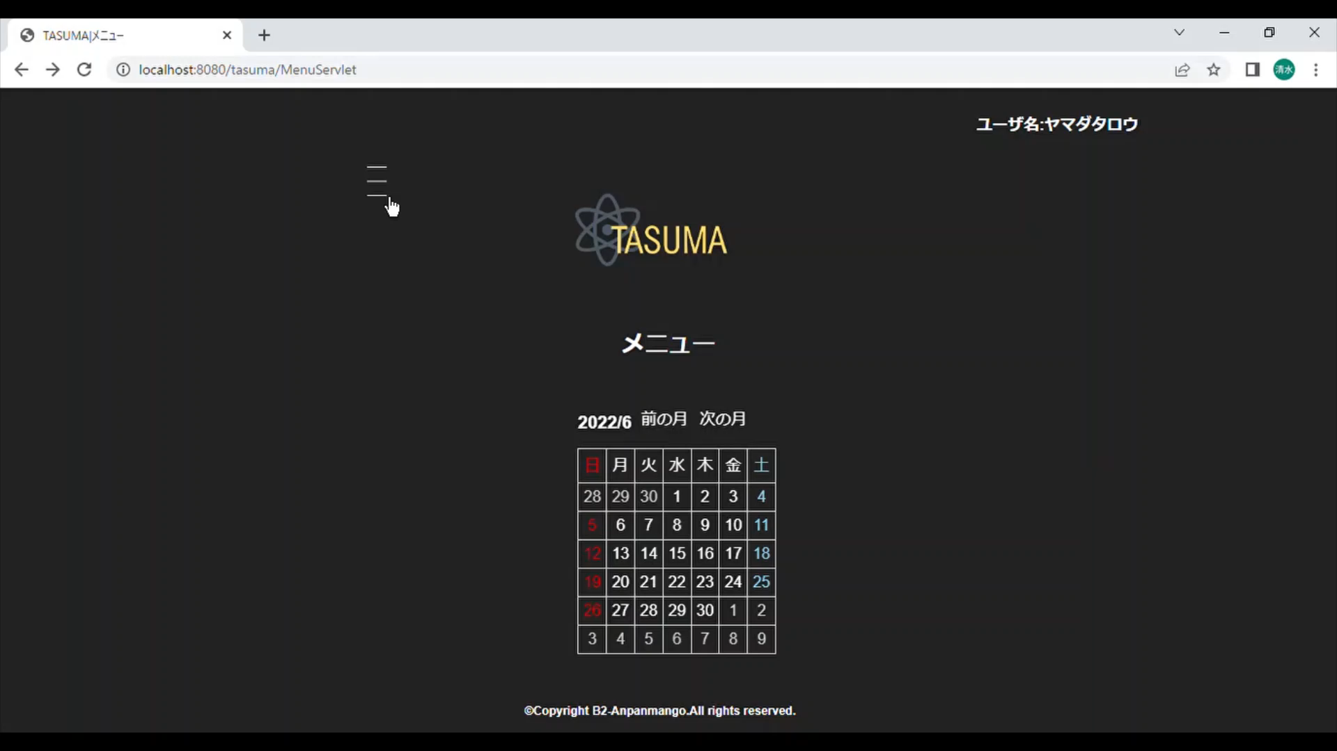
デモ動画
デモ動画1:マッチング機能
本番でのお楽しみ
Notes:
メニューからMy資格に飛び、マッチング機能を利用します。 質問が表示され回答をラジオボタンで選択します。ここでは初回利用を想定して、IT知識全般、レベルも「１」を選択していきます。今回はITパスポートがマッチしました。資格名にカーソルを合わせると身につくスキルや受験者数などの概要が表示されます。 資格を選択すると、直近の試験日程とおすすめ参考書のページに飛びます。おすすめ参考書は画像と名前、どちらを選択しても新しいタブで通販サイトに飛ぶようにしています。 もどって自分が受ける試験日を選択し登録ボタンをクリックすると、試験日までの残り日数、本日の目標などがメニューに反映されます。

Slide 10
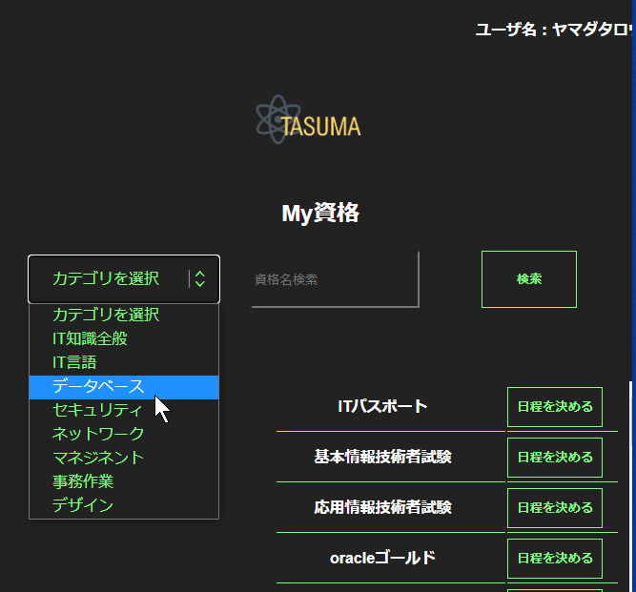
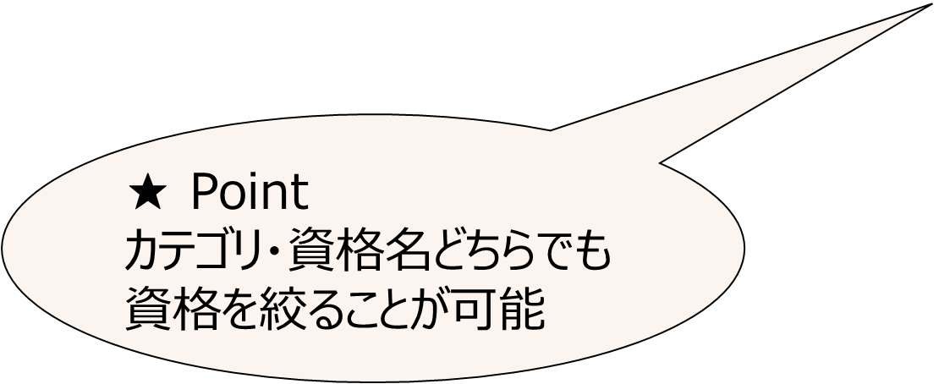
My資格の登録 -一覧から登録
…２回目以降にマッチングを省略して
登録できるように「資格一覧」からも
登録できるようにしました。
Notes:
続いて、資格一覧を使って資格を登録してみましょう。 実装の意図としては、マッチング機能を省略して資格を登録できるようにすることで、すでに取りたい資格が決まっている方や一覧から興味をもった資格をそのまま登録できるようにしました。 それではデモを流します。

Slide 11
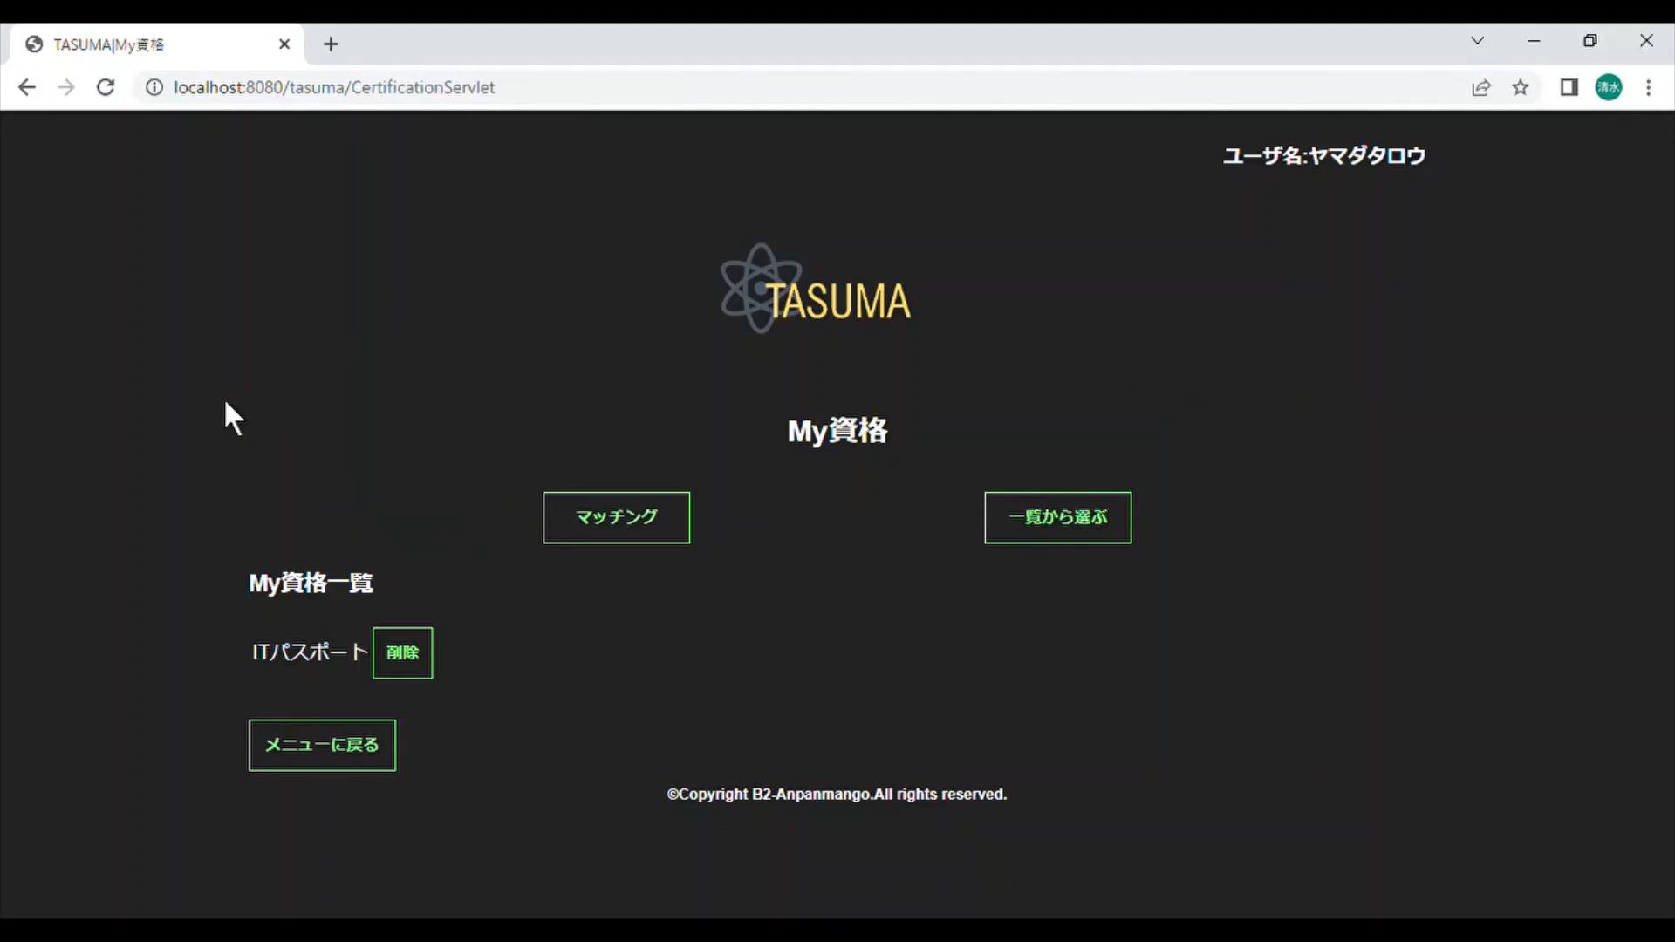
デモ動画
デモ動画2:一覧から登録機能
本番でのお楽しみ
Notes:
今度は一覧ボタンを押すと資格一覧が表示されるページに飛びます。このページでは単に一覧を表示するだけでなく、取得したいカテゴリによる検索も可能です。今回は基本情報技術者試験を選択してみます。すると先ほどと同じ日程選択画面に飛びます。メニューに戻ると「本日の目標」に基本情報技術者試験も追加されています。 また、再びMy資格ページを見ると先ほど登録した「ITパスポート」と「基本情報技術者試験」が追加されているのがわかります。このページから現在のMy資格の確認と削除ができます。

Slide 12
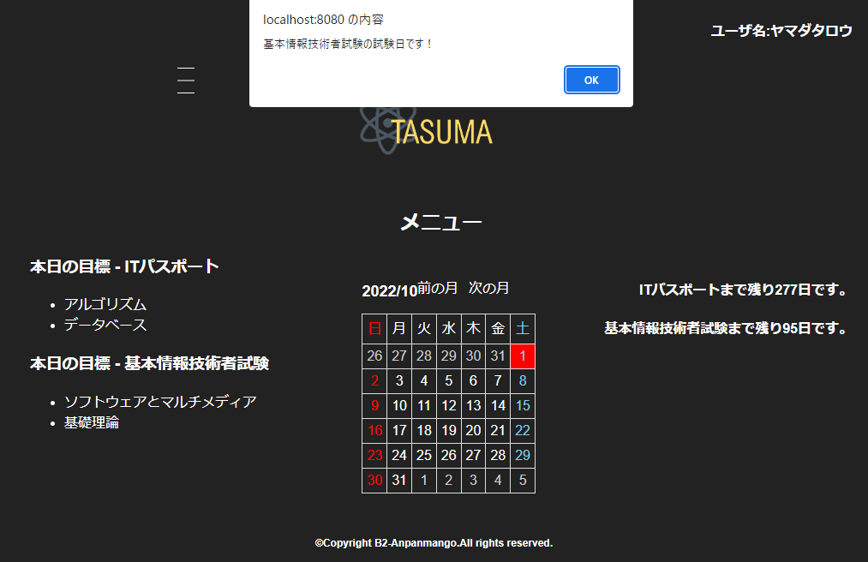
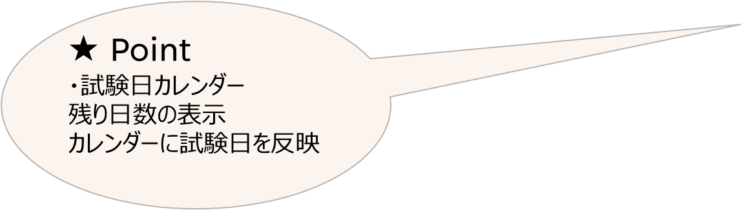
MY資格の登録 -メニュー画面
…一番よく見る画面なので、
できるだけわかりやすく、
できるだけ簡潔に
こだわりを詰めました。
Notes:
続いてメニュー画面の説明を行います。メニュー画面は全体的に使いやすいようシンプルな仕上がりを目指しました。 先ほど紹介したハンバーガーメニューと「本日の目標」機能のほかに、試験日カレンダーを実装しました。これは、登録した資格の、試験日までの日数の表示とカレンダーに試験日を反映するというものになります。 それではデモを流します。

Slide 13
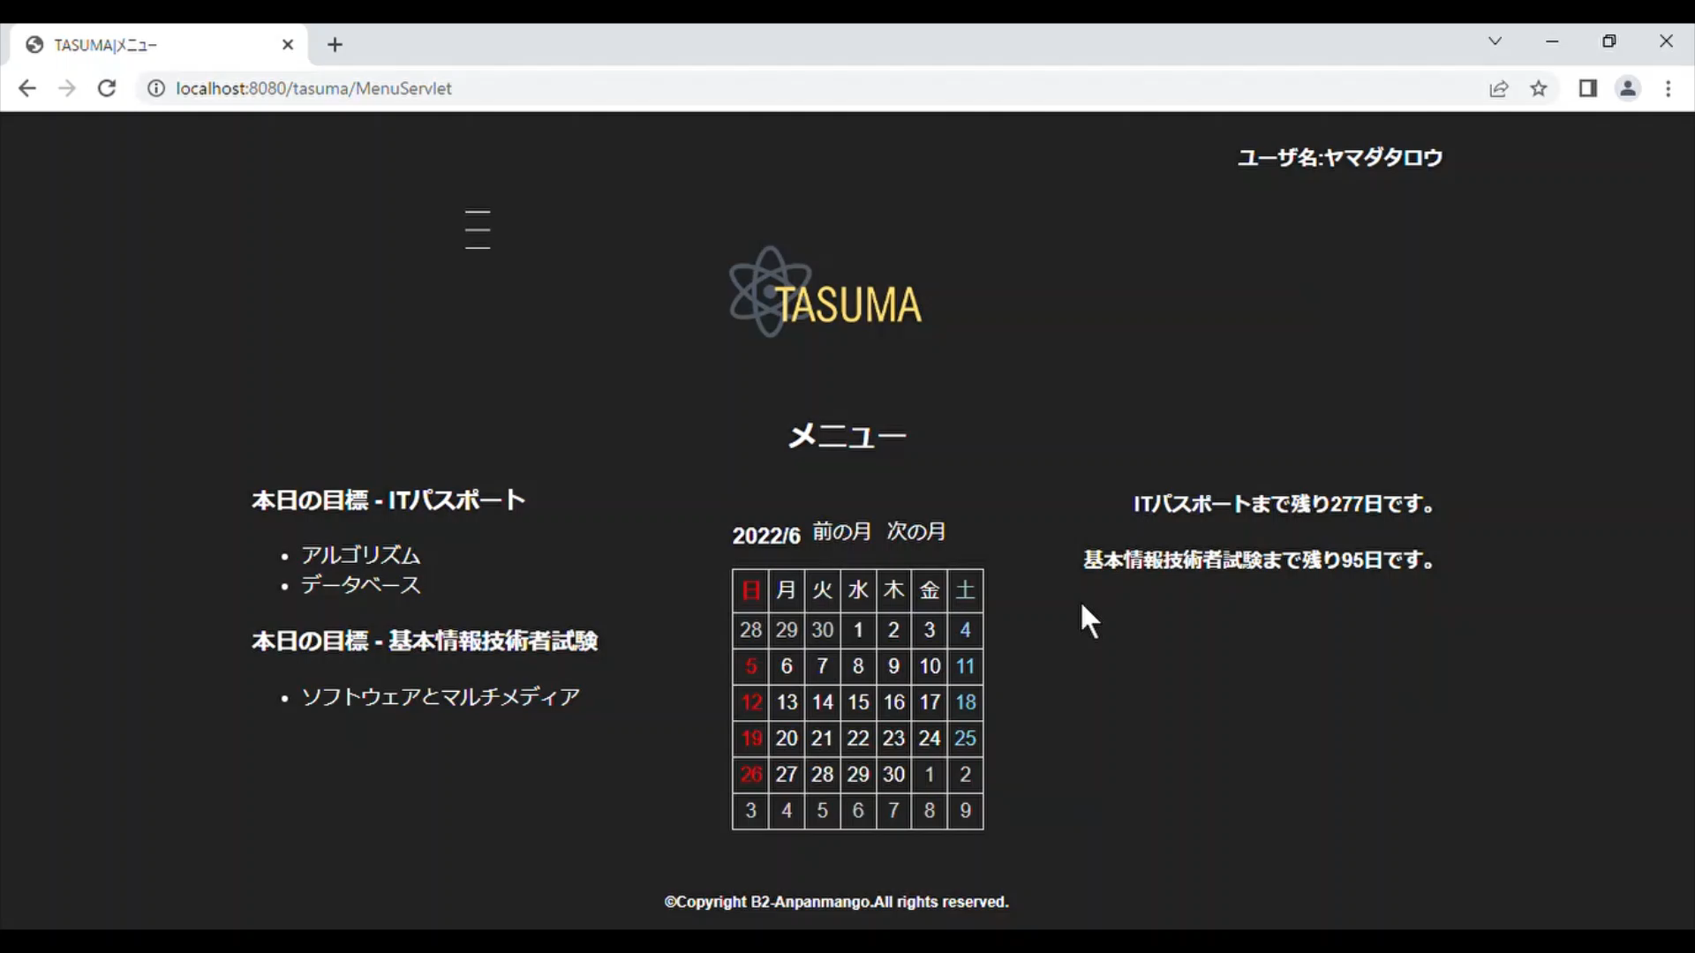
メニュー・デモ動画
デモ動画3:メニュー画面
本番でのお楽しみ
Notes:
こちらの右側に登録した試験の残り日数が表示されています。次に、中央のカレンダーで赤く表示されている部分をクリックすると、それが何の試験の試験日なのかを表示してくれます。 以上がMy資格登録機能とメニュー画面の紹介とデモになります。

Slide 14
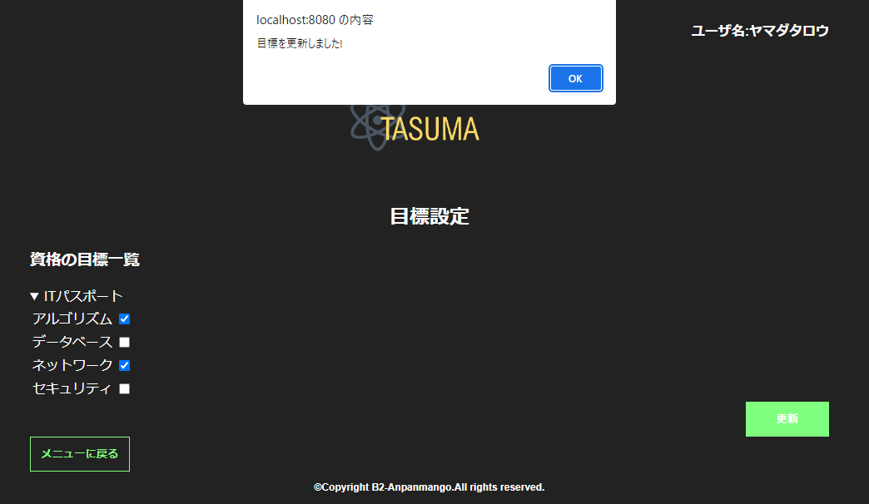
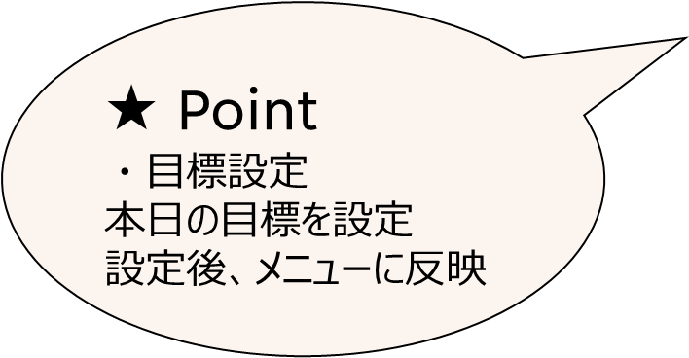
本日の目標 -目標設定
…今日はこの項目を勉強したい
その日のモチベーションに合わせて
目標を設定できます!!
Notes:
デモ動画を流しながら、機能についての説明(40秒目安)
→次に理解度報告機能について紹介します（次のスライドへ）

Slide 15
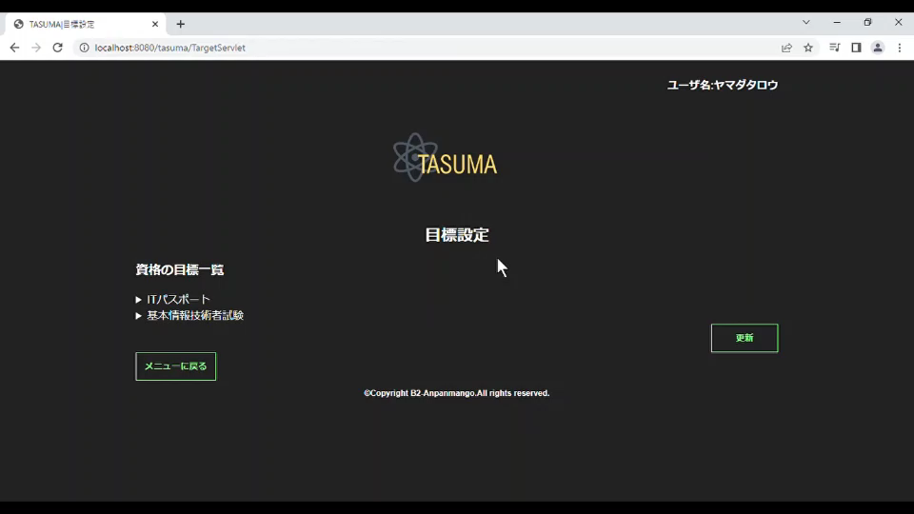
目標設定・デモ動画
デモ動画3:メニュー画面
本番でのお楽しみ

Slide 16

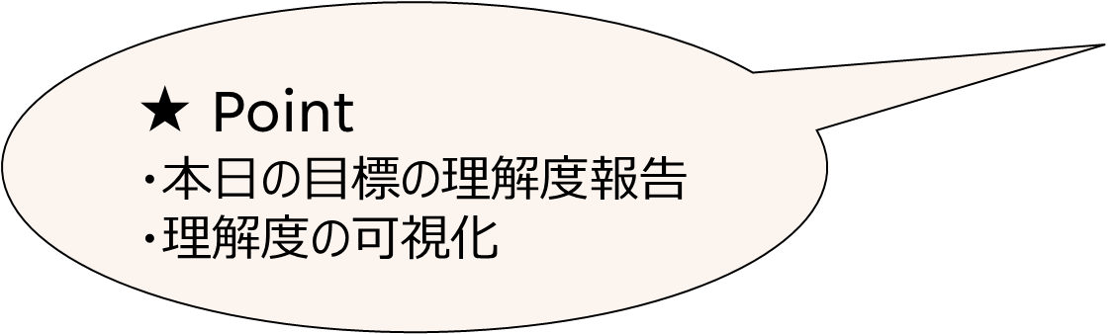
本日の目標 -理解度報告
…自分の勉強効果を可視化
​ 成果の可視化でモチベーションUP!!
Notes:
デモ動画を流しながら、機能についての説明(40秒目安)
→次に掲示板機能について紹介します（次のスライドへ）

Slide 17
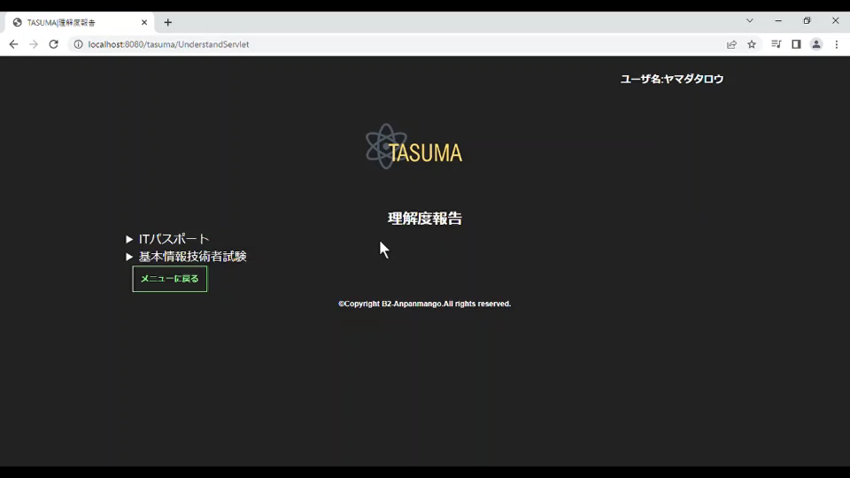
理解度報告・デモ動画
デモ動画5:理解度報告
本番でのお楽しみ

Slide 18
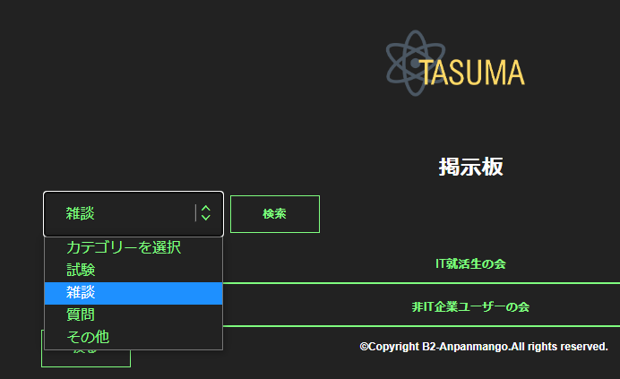

掲示板
…ずっと一人で勉強するの飽きてきたな。
ここ誰かに質問したいな。
そんなあなたに向けて。
★ Point​
カテゴリ検索
Notes:
最後に掲示板機能のご紹介をしたいと思います。
それでは、デモをご覧ください

Slide 19
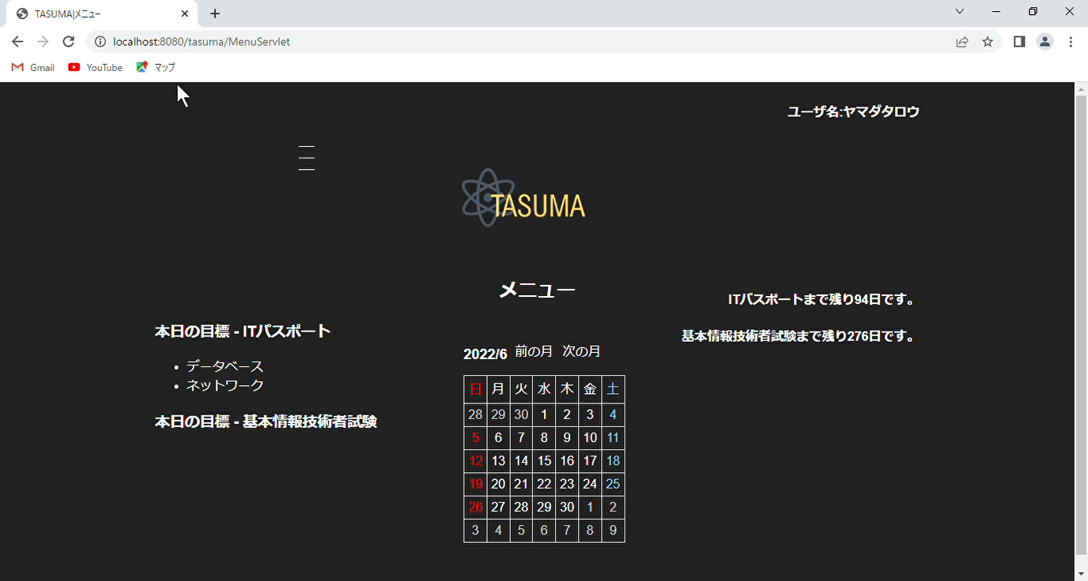
デモ動画6:掲示板
本番でのお楽しみ
Notes:
掲示板機能は、ユーザー同士の交流や、勉強の息抜きとして使用していただこうと思い、実装いたしました。
掲示板機能では掲示板のカテゴリーごとに検索することができます。
今回は試験のカテゴリーから基本情報技術者試験の掲示板を見てみましょう。
掲示板はこのようになっています。
試しにコメントを投稿してみます。
このようにコメントが反映されました。
機能紹介のデモに関しては以上になります。

Slide 20
総括
Notes:
ここからは、開発演習を通しての総括と各個人の成果の順にお話ししたいと思います。

Slide 21
実装できなかった機能
通知機能
一定期間のログインがなかったユーザーに通知メールを送信する
→技術的・全体分量的にカット
→通知を行わない分、より継続して使ってもらえるような内容に
AIを用いた資格マッチング
AIを用いておすすめの資格のマッチングを行う。
→技術的に断念
→AIについての知識を深め、再チャレンジしたい
21
Notes:
実装を想定していましたが、実際にはできなかった機能についてご紹介したいと思います。
一つ目は通知機能です。
こちらはユーザーのログイン日時を記録し、最終ログイン日から一定の期間ログインが行われていないとメールによる通知を行う、といった機能です。
実装に時間がかかることが予想されたため、全体の進行への影響を考慮し、実装には至りませんでしたが、
通知機能の実装を見送った分、継続して使ってもらえるような機能の実装、という意識が高まりました。
二つ目はAIを用いた資格マッチングです。
フローチャートを用いた資格のマッチングを行う際に、AIを用いるのはどうか、という提案がありました。
技術的に不可能だという結論に達し、実装には至りませんでしたが、
この提案から、今後AIへの知識や理解を深めていきたい、というチームメンバーの今後の業務への意欲向上につながりました。
以上が、実装に至らなかった機能となります。

Slide 22


チーム開発で大変だったこと 構成管理担当者の欠席 → プログラミング経験者のため、頼りきっていた ー 困難との向き合い方 ー
改めて皆でシステムについて話し合う
業務の見直し
⇩
⇩
・全員の理解度・システムの認識の確認
⇒方向性を改めて固めなおす
・全員の責任感の芽生え
⇒「困ったら聞けばいい」から「自分で決断」へ
・引継ぎができるよう、コメントアウトの徹底
⇒わかりやすいコードへの意識
・Excel管理による進捗の可視化
⇒状況に応じて臨機応変に対応
Notes:
～竹田話し始める～
チーム開発演習を通して大変だったこととしましては、構成管理担当者の欠席です。
内部設計の段階で、構成管理担当者の欠席が何日か続き、チーム一同不安な気持ちになっていました。
そのことがあり、不安な気持ちを抱いた半面、私たちは今までプログラミング経験者である構成管理担当者に頼りきっていたことを思い知らされました。
このような困難に対し、私たちは次の２点を意識して向き合っていきました。
1点目は、改めてシステムについて話し合っていくことです。要件定義から振り返り、改めてシステム全体の方向性を確認していくことで、全員の意識のすり合わせを行いました。また、メンバーそれぞれに責任感が芽生え、「困ったら聞けばいい」から「自分で決断へ」という意識が生まれました。
2点目は、業務全体の見直しを行いました。Excelで進捗状況を一目でわかるようにし、差を埋められるように工夫しました。
これにより、チーム全体で進捗報告がしやすくなりました。
総括は以上となります。

Slide 23
PLUS DOJOを終えて成長したこと
Notes:
ここからはPLUS DOJOを終えて成長したことについて、一人ずつ発表いたします。
～竹田ここまで話す～

Slide 24

各個人の成果
成果
・コミュニケーション能力​
→話す力、聴く力
川上 柚（コミュニケーション担当）
チームの評価
課題
・コミュニケーションの天才
・伸び率◎研修後半は本当に頼りになりました
・コミュニケーション力と質問力の塊
・話しやすい空気を作ってくれる！聞いてくれるという安心感！
・チームでの話し合いを円滑にしてくれた
・知識のインプット/アウトプット
→先輩社員からの吸収と自己学習
Notes:
コミュニケーション担当の川上です。私個人の成果はコミュニケーション能力です。
研修を経て自分の意見や考えを相手に的確に伝える「話す力」、相槌や聴く態度を通して相手が話しやすいような環境を作る「聴く力」が身につきました。
今後の課題は知識のインプットとアウトプットです。研修に参加しましたがまだま知識不足を痛感しています。一人前のエンジニアになるために、先輩社員からたくさんのことを吸収したり自己学習に励みます。

Slide 25

各個人の成果
成果
・相手に伝える能力
→プログラムの相談に乗る
小坂 大樹（構成管理担当）
チームの評価
課題
・技術面でのエキスパート！
・チームの大黒柱
・なんでも頼れる先生的存在！ ・説明がわかりやすい！
・安心と安定の小坂大先生
・タスク管理 →作業前の事前準備（作業時間見積り）

Slide 26

各個人の成果
成果
・コミュニケーション能力
→​話す力・聴く力を養い、リーダへ
佐久間ひとみ（リーダ）
チームの評価
課題
・みんなのことを尊重しながらも引っ張ってくれる頼れるリーダー！
・頼れるリーダー。仕事が早くて助かりました
・チームを最後まで牽引してくれた名リーダー
・チームをまとめ、意見を受け入れてくれる！
・慣れない中チームの為に色んな工夫をして引っ張ってくれた
・技術力
→勉強します​
Notes:
リーダの私佐久間の成果はコミュニケーション力が身につきました。はじめは講師に話しかけることすら困難だったところから話す力・聴く力を養ってリーダとしてメンバをまとめることができるようになりました。課題としては知識不足が目立つので、今後はより勉強していき、エンジニアとして技術力を上げていきます。（佐久間）

Slide 27

各個人の成果
成果
・試行錯誤と見極め
→自分の中で整理
清水 陽太郎（データベース担当）
チームの評価
課題
・データベースのスペシャリスト
・TASUMA作成における縁の下の力持ち！
・ザ仕事人！集中力の鬼です！
・細かなことも見逃さない目利きの鋭さ・視野の広さ
・色んな意見を出してくれる
大変なデータベース担当を任せられた
・見通しの甘さ
→俯瞰する時間を作る
Notes:
僕が大きな成果だと考えているのは、PGにおいて試行錯誤できるだけの技術の習得と、試行錯誤で解決できないものの見極めの能力が養われたことです。またわからないときに自分の中で「何がわからないのか」「何をやってみたのか」を整理して質問することができるようになりました。
また、全員で同じコードを書いた学生時代や５月の個人作業と比べ、チーム全員が別々なもの制作する６月では、特にチーム連携を経験することができました。（清水）

Slide 28

各個人の成果
成果
・質問をすることへの壁が消えた
→伝えないと何も変わらない
竹田 彩乃（品質管理担当）
チームの評価
課題
・いい視点でアイディアや意見をくれる想像力豊かな人！
・大変な作業を音を上げずに作業しきったの尊敬します
・コンスタントに成果を上げる真面目さ
・チームの癒し
・みんなが気付かない細かい部分に気付いてくれる
・想像力
→様々な視点で物事が見れるように
・技術力
→自分で理解し、作成できるように
Notes:
質問をすることに対しての壁が消えたことです。
研修開始間もない頃は、疑問に思っても自分の中だけで考え込む癖がありましたが、伝えないと何も変わらないことを知り、わからないことを伝えられるようになりました。今後としましては​​、様々な視点で物事が見れるように想像力と、
自分で理解し、作成できるように技術面のスキルを伸ばていきたいです。以上です。
（竹田）

Slide 29

各個人の成果
成果
・人を頼ること
→一人で抱え込みすぎない
吉田啓悟（発表担当）
チームの評価
課題
・つぶやきがキラーフレーズ
・集中力がすごい努力家！
・無理難題解決するマン
・難しいことにもめげない忍耐力、細かいところに気が付く方！
・縁の下の力持ち・的を射た指摘をしてくれる
・計画性
→事前準備や先の見通し
Notes:
最後に、発表担当の吉田が発表いたします。
私が成果だと感じる点は、人を頼れるようになったことです。
わからないことや不安に感じたことについて、自身で抱え込まずに誰かに頼る、ということを積極的に行えるようになりました。
まだ、今後の課題といたしましては、事前の知識などの準備や、作業の見積もり・見通しなどについて見極めといった、計画性を身につけることが挙げられます。
各個人の成果の発表は以上になります。

Slide 30
ご清聴ありがとうございました
Notes:
以上がB-2チームの成果発表となります。
ご清聴ありがとうございました。

